Slide 1
플레이어 행동 시스템 기획서
꿈의 왕국 : 영원한 보금자리
TEAM : Not Same
작성자 : 윤현상

Slide 2
목차
01
02
03
04
개요
행동 종류
플로우 차트
연관 시스템
1
정의
1
벌목
1
행동 플로우 차트
1
미션
2
목적과 의도
2
낚시
2
스테이지
3
규칙
3
채집
4
광질
5
사냥

Slide 3
01
개요

Slide 4
[1] 정의
- 플레이어가 상호작용을 통해 아이템을 얻는 것
[2] 목적과 의도
- 직접 행동을 하며 플레이어의 게임 몰입도를 높임
- 본인의 행동으로 마을이 부활하는 것을 보며 성취감을 느끼게 함
[3] 규칙
1) 상호작용 버튼으로 플레이어의 모든 행동 실행 기능
2) 1번의 행동으로 1개의 아이템을 획득한다.

Slide 5
02
행동 종류

Slide 6







[1] 벌목
마을의 벌목장에 들어서면 도끼 자동 장착
벌목 스팟에서 상호작용 버튼을 클릭하면 실행하는 행동
벌목 행동 후, 나무 아이템을 1개 얻음
* 벌목장 : 마을(스테이지) 내부에 위치한 벌목 상호작용 공간 * 스팟 : 상호작용을 할 수 있는 지점
번호 | 내용
1 | 상호작용 버튼 UI
2 | 벌목 스팟
3 | 낚시 상호작용 버튼 UI
3
2
1

Slide 7
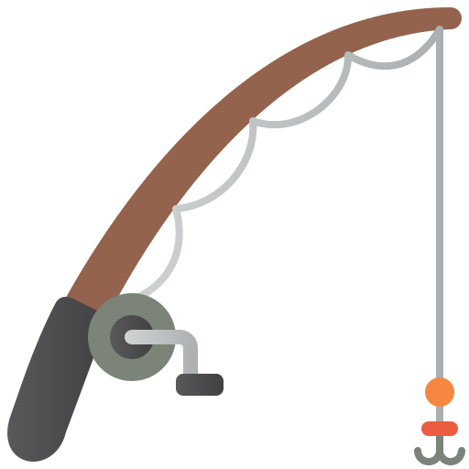



[2] 낚시
마을에서 낚시터 포탈 이용 후, 낚싯대 자동 장착
낚시 스팟에서 상호작용 버튼을 클릭하면 실행하는 행동
낚시 행동 후, 물고기 아이템을 1개 얻음
* 포탈 : 마을에서 다른 지역으로 이동하는 수단
번호 | 내용
1 | 포탈
2 | 낚시 스팟
3 | 낚시 상호작용 버튼 UI
3
1
2

Slide 8


[3] 채집
마을의 농장에 들어서면 삽 자동 장착
채집 스팟에서 상호작용 버튼을 클릭하면 실행하는 행동
채집 행동 후, 양배추 아이템을 1개 얻음
* 농장 : 마을(스테이지) 내부에 위치한 채집 상호작용 공간
번호 | 내용
1 | 채집 스팟
2 | 채집 상호작용 버튼 UI
2
1

Slide 9


[4] 광질
마을에서 광산 포탈 이용 후, 곡괭이 자동 장착
광질 스팟에서 상호작용 버튼을 클릭하면 실행하는 행동
광질 행동 후, 철 아이템을 1개 얻음
번호 | 내용
1 | 광질 스팟
2 | 광질 상호작용 버튼 UI
2
1

Slide 10


[5] 사냥
마을에서 사냥터 포탈 이용 후, 검 자동 장착
사냥 스팟에서 상호작용 버튼을 클릭하면 실행하는 행동
사냥 행동 후, 몬스터가 죽으면 고기 아이템을 1개 얻음
번호 | 내용
1 | 사냥 스팟
2 | 사냥 상호작용 버튼 UI
2
1

Slide 11
03
플로우 차트

Slide 12
[1] 행동 플로우 차트
위치 | 벌목장 | 낚시터 | 농장 | 광산 | 사냥터
행동 | 벌목 | 낚시 | 채집 | 광질 | 사냥
아이템 | 나무 | 물고기 | 양배추 | 철 | 고기

Slide 13
04
오토

Slide 14
[1] 오토
Auto버튼으로 On/Off 작동
플레이어가 위치한 지역에서 얻을 수 있는 아이템만 획득
ex) 광산 -> 철
에너지를 소모해서 플레이어 행동을 자동으로 실행 해주는 시스템
플레이어가 직접 행동 하는 것 보다 보상이 적음
낚시 – 10초 당 에너지 1 소모 1개 획득
낚시 외 - 5초 당 에너지 1 소모 1개 획득
* 에너지
최대 에너지 100개, 최대가 아닐 경우 2분에 1개씩 생성
직접 행동 -> 에너지 사용 x, 오토 -> 에너지 사용 o
BUT. 6스테이지부터 오토 가능

Slide 15



[1] 오토
1
UI 구성
2
01:23
UI번호 | 내용
1 | 에너지 표시 아이콘
2 | 에너지 회복 시간 타이머
3 | 남은 에너지를 직관적으로 보여주는 슬라이더
4 | (남은 에너지 수) / (최대 에너지 수)
5 | Auto 버튼 Off상태
6 | Auto 버튼 On상태
7 | 오토 팝업 창
8 | 자동 실행 중인 행동
9 | (현재 얻은 아이템) x (개수)
5
3
7
6
8
9
4
97/100

Slide 16
05
연관 시스템

Slide 17
[1] 미션
미션을 완료하려면 필수적으로 있어야 하는 시스템
미션 요구 아이템 = 플레이어 행동을 통해 얻을 수 있는 아이템
[2] 스테이지
1~5 스테이지 => 스테이지마다 한 가지 행동의 튜토리얼
각 스테이지마다 한 가지 행동만 가능
6스테이지 ~ => 모든 행동 가능

Slide 18
Thank you

